Slide 1
Система наставничества в колледже как средство решения кадрового вопроса

Slide 2
Раздел программы: КАДРОВЫЙ ПОТЕНЦИАЛ
№ п/п | Показатель | Ед. изм. | Значение показателя
 |  |  | 2018 | 2019 | 2020 | 2021
1 | Удельный вес преподавателей из числа действующих работников профильных предприятий, организаций, трудоустроенных по совместительству в организации, осуществляющей образовательную деятельность, на не менее чем 25% ставки, в общей численности преподавателей | % | 5,8 | 4,8 | 9,5 | 16,7
2 | Удельный вес преподавателей образовательной организации, освоивших дополнительные программы повышения квалификации и (или) профессиональной переподготовки за предыдущий учебный год, в общей численности преподавателей образовательной организации | % | 12 | 72 | 81 | 93,3
3 | Доля преподавателей возрастной категории моложе 40 лет | % | 49 | 44 | 36,5 | 31,6
Система наставничества в колледже как средство решения кадрового

Slide 3
ЛИЦЕНЗИРОВАНИЕ НОВЫХ СПЕЦИАЛЬНОСТЕЙ 2020-2023 гг.
1 | 10.02.05 | Обеспечение информационной безопасности автоматизированных систем
2 | 44.02.04 | Специальное дошкольное образование
3 | 44.02.02 | Преподавание в начальных классах
4 | 11.02.16 | Монтаж, техническое обслуживание и ремонт электронных приборов и устройств
5 | 27.02.07 | Управление качеством продукции, процессов и услуг (по отраслям)

Slide 4
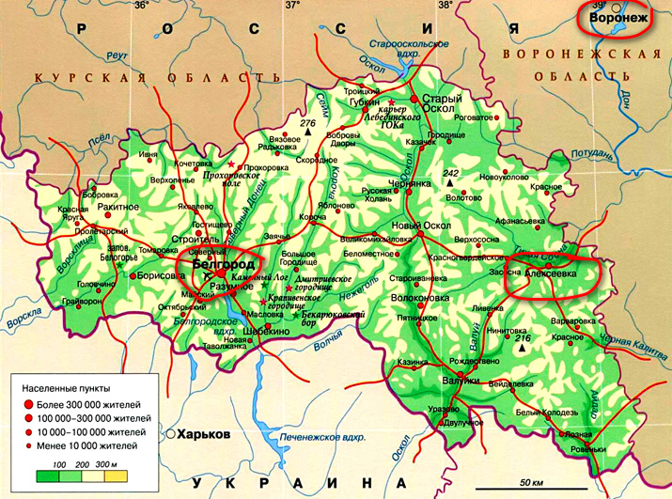

Slide 5
Профессиональное становление студента как преподавателя
Студент колледжа
Студент вуза
Практикант
Молодой специалист
Опека наставника на каждом этапе!

Slide 6
Взаимодействие с вузами
2021-2023 гг.
6 совместных мероприятий
30 студентов колледжа приняли участие в совместных мероприятиях
2 преподавателя ведут учебные занятия профессионального цикла у студентов ИТ-направления
2 выпускницы колледжа – студентки вуза, практиканты ориентированы на трудоустройство в колледж
2 молодых преподавателя приняты на работу в 2022 году

Slide 7
Риски
1. Нежелание возвращаться после окончания вуза
Дезадаптация на новом незнакомом месте работы
Тесная наставническая работа во время практики – метод профессиональной адаптации молодых специалистов
2. Длительность процесса
Дезадаптация на новом незнакомом месте работы
Трудоустройство в АГО
Практика в колледже
Взаимодействие с вузами
Перевод на ИУП

Slide 8
КАДРОВЫЙ ПОТЕНЦИАЛ по с
№ п/п | Показатель | Ед. изм. | Значение показателя
 |  |  | 2019 | 2020 | 2021 | 2022
1 | Удельный вес преподавателей из числа действующих работников профильных предприятий, организаций, трудоустроенных по совместительству в организации, осуществляющей образовательную деятельность в общей численности преподавателей | % | 4,8 | 9,5 | 16,7 | 19,4
2 | Удельный вес преподавателей образовательной организации, освоивших дополнительные программы повышения квалификации и (или) профессиональной переподготовки за предыдущий учебный год, в общей численности преподавателей образовательной организации | % | 72 | 81 | 93,3 | 94
3 | Доля преподавателей возрастной категории моложе 40 лет | % | 44 | 36,5 | 31,6 | 37,8
Система наставничества в колледже как средство решения кадрового

